Slide 1

Herzlich willkommen
Der medizinische Qualitätsindikator «Dekubitus»
Einführung in den medizinischen Qualitätsindikator «Dekubitus»
DD. Monat YYYY

Slide 2
Informationen zur Verwendung dieser PowerPoint-Präsentation
Für die nachfolgenden Folien gelten folgende Regelungen:
Werden Folien 1 zu 1 übernommen, muss zwingend die Fusszeile beibehalten werden, mit den folgenden Angaben: www.artiset.ch/pflegequalitaet – CC BY-NC-SA senesuisse und CURAVIVA.
Werden Folien angepasst oder eigene, neue Folien eingefügt, muss diese Angabe in der Fusszeile der jeweiligen Folie gelöscht werden.
Rechte an Bildern und Icons: für alle Bilder und Icons dieser Präsentation gilt das Copyright. Sie dürfen nicht angepasst oder anderweitig verwendet werden.
Weitere Informationen zu den Lizenzen finden Interessierte unter folgendem Link:
www.artiset.ch/pflegequalitaet/lizenzen
www.artiset.ch/pflegequalitaet – CC BY-NC-SA senesuisse und CURAVIVA
2

Slide 3
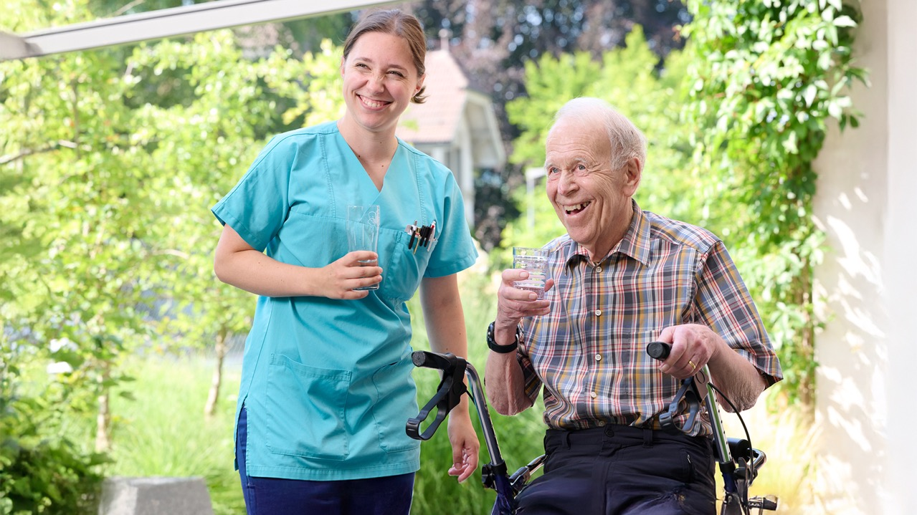
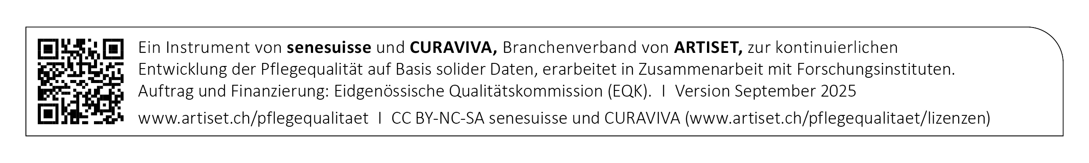

Slide 4






Die sechs bestehenden medizinischen Qualitätsindikatoren
(mit obligatorischer, jährlicher Datenlieferung an Bund)
Schmerz |  | Bewegungseinschränkende Massnahmen |  | Medikamente |  | Ernährung
 | Selbst- einschätzung |  | Rumpffixation/ Sitzgelegenheit |  | Poly-medikation |  | Mangel-ernährung
 | Fremd- einschätzung |  | Bettgitter
www.artiset.ch/pflegequalitaet – CC BY-NC-SA senesuisse und CURAVIVA
Notes:
Notizen für Leitung:
Es gibt mehrere MQI. Aktuelle MQI mit obligatorischer, jährlicher Datenlieferung an den Bund. Und neue MQI, wo zur Zeit noch keine Datenlieferung an den Bund stattfindet.
Wir schauen uns heute folgendes Thema vor: Lies das Thema im roten Kreis vor.

Slide 5



Die drei neuen medizinischen Qualitätsindikatoren
(interner Gebrauch, in Testphase für eventuelle Verwendung als nationale MQI, ohne Datenlieferung an den Bund)
Hautzustand |  | Behandlungswunsch |  | Medikamente
 | Dekubitus |  | Gesundheitliche Vorausplanung |  | Medikations-review
www.artiset.ch/pflegequalitaet – CC BY-NC-SA senesuisse und CURAVIVA
Notes:
Notizen für Leitung:
Es gibt mehrere MQI. Aktuelle MQI mit obligatorischer, jährlicher Datenlieferung an den Bund. Und neue MQI, wo zur Zeit noch keine Datenlieferung an den Bund stattfindet.
Wir schauen uns heute folgendes Thema vor: Lies das Thema im roten Kreis vor.

Slide 6

Agenda
Einführung
Was ist ein Dekubitus?
Warum ist die Messung von Dekubitus wichtig?
Dekubitus in unserem Pflegeheim
Warum wird Dekubitus als MQI gemessen?
Was ist unser Ziel?
Wie wird der Medizinische Qualitätsindikator «Dekubitus» erfasst?
Wie wird Dekubitus als MQI erfasst?
Was gilt es zu beachten bei der Erfassung?
Risikoadjustierung beim MQI Dekubitus
Übungsbeispiele
www.artiset.ch/pflegequalitaet – CC BY-NC-SA senesuisse und CURAVIVA

Slide 7
Einführung
www.artiset.ch/pflegequalitaet – CC BY-NC-SA senesuisse und CURAVIVA

Slide 8

Was ist ein Dekubitus?
Eine örtlich begrenzte Schädigung der Haut und/oder des darunter liegenden Gewebes,
In der Regel über einem Knochenvorsprung oder in Zusammenhang mit einem medizinischen oder anderen Gerät,
Die auf anhaltenden Druck† oder Druck in Kombination mit Scherkräften zurückzuführen sind.
Die Wunde kann unter der intakten Haut oder als offenes Geschwür bestehen, das schmerzhaft sein kann.
(EPUAP & NPIAP, 2019)
www.artiset.ch/pflegequalitaet – CC BY-NC-SA senesuisse und CURAVIVA
Notes:
Quelle:
European Pressure Ulcer Advisory Panel (EPUAP), National Pressure Injury Advisory Panel (NPIAP, Pan Pacific Pressure Injury Alliance (PPPIA). Prevention and Treatment of Pressure Ulcers/Injuries: Quick Reference Guide. 2019

Slide 9
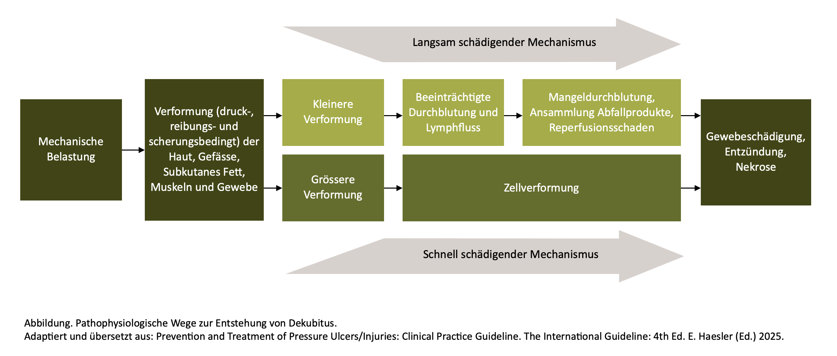
Entstehung eines Dekubitus
www.artiset.ch/pflegequalitaet – CC BY-NC-SA senesuisse und CURAVIVA

Slide 10
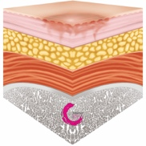
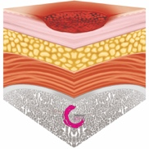
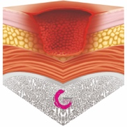
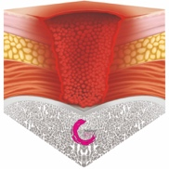
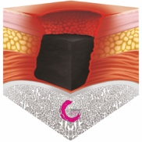
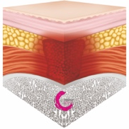
Dekubitus Grade 1-4 oder nicht zuordenbar
 | Grad 1: | Nicht wegdrückbare Rötung bei intakter Haut
 | Grad 2: | Teilzerstörung der Haut (bis in die Dermis/Lederhaut), mit offener Wunde ohne Beläge oder in Form intakter oder offener serumgefüllter Blase.
 | Grad 3: | Vollständiger Hautverlust, mit Schädigung oder Nekrose des subkutanen Fettgewebes
 | Grad 4: | Vollständiger Gewebeverlust und Nekrose mit freiliegenden Knochen, Sehnen oder Muskeln
 | Nicht zuordenbar: | Nicht klassifizierbar – Vollständiger Gewebeverlust, Tiefe unbekannt, bedeckt von Belägen/Schorf Vermutete tiefe Gewebsschädigung – intakte Haut oder blutgefüllte Blase, tiefe unbekannt
Bildquelle: Lamers, J. (o. J.). Infografiken zu Dekubituskategorien I–IV, Nicht klassifizierbar, Vermutete tiefe Schädigung. Initiative Chronische Wunden e. V. (ICW), Quedlinburg.
www.artiset.ch/pflegequalitaet – CC BY-NC-SA senesuisse und CURAVIVA
Notes:
Info zu Grad nicht zuordenbar – Vermutete tiefe Gewebsschädigung:
Bei dem Verdacht auf eine tieferliegende Gewebeschädigung unter intakter Haut ist eine konsequente und dauerhafte Druckentlastung der betroffenen Körperstelle zwingend erforderlich. Ist die Gewebeschädigung trotz sofort eingeleiteter Massnahmen irreversibel, kann es innerhalb weniger Tage zur Hautablösung und zur Ausbildung einer tiefen Wunde kommen.
In diesem Fall ist der Dekubitus entsprechend der klinischen Symptomatik als Kategorie 3 oder 4 gemäß Expertenstandard bzw. NPUAP/EPUAP-Definition zu klassifizieren.

Slide 11
Warum ist die Messung von Dekubitus wichtig?
www.artiset.ch/pflegequalitaet – CC BY-NC-SA senesuisse und CURAVIVA

Slide 12

Dekubitus in unserem Pflegeheim
Findet euch in Kleingruppen zusammen und besprecht die folgenden Fragen:
Welche Bewohnenden in unserem Pflegeheim sind besonders gefährdet?
Wie häufig kam es in den letzten Monaten vor, dass Bewohnende auf unserer Abteilung einen Dekubitus entwickelt haben?
Welche Auswirkungen / Folgen von Dekubitus habt wir bei Bewohnenden mit Dekubitus festgestellt?
www.artiset.ch/pflegequalitaet – CC BY-NC-SA senesuisse und CURAVIVA
Notes:
Empfehlung: Besprechung / Diskussion für 15 Minuten in Kleingruppen zu je 3-4 Personen.

Slide 13

Dekubitus in unserem Pflegeheim
Schätzfrage:
Wie viele unserer Bewohnenden haben in den letzten 9 Monaten in unserem Heim einen Dekubitus entwickelt?
www.artiset.ch/pflegequalitaet – CC BY-NC-SA senesuisse und CURAVIVA
Notes:
Wir gehen davon aus, dass Sie auf Folie 12 aktuelle Zahlen der Dekubitsrate zeigen können auf Basis der Bedarfserhebungen. Die Zeitspanne der 9 Monate bezieht sich auf die Zeitspanne für die reguläre Wiederholung der Bedarfserhebung.
Sollten sie auf Folie 12 eine andere Datenquelle verwenden, können sie hier die Frage entsprechend anpassen.

Slide 14

Dekubitus in unserem Pflegeheim
Vorkommen von Dekubitus in unserem Pflegeheim: _XX_ %
Messung:
Gezählt wurden alle Bewohnenden mit einem Dekubitus Grad 2-4 und nicht zuordenbar, der im Pflegeheim entstanden ist.
www.artiset.ch/pflegequalitaet – CC BY-NC-SA senesuisse und CURAVIVA
Notes:
Sie können dieses Zahl entweder aus ihrer internen Überwachung von Dekubitus beziehen, vom BESAQsys Dashboard, vom letzten nationalen Bericht des BAG oder aus anderen Quellen. Bitte passen Sie die Frage auf Folie 11 entsprechend an, je nachdem, wie ihre Antwort hier zu Stande kommt.

Slide 15

Dekubitusprävalenz in Heimen
International
In der Schweiz
International wird berichtet von
  Einer Dekubitusprävalenz von 7.2 % ab Grad 2 in Pflegeheimen
  Am häufigsten gemeldete Dekubitus waren die Grade 1 und 2
  Die Ferse (34.1 %) und das Kreuzbein (27.2 %) waren die häufigsten Stellen für Dekubitus (Sugathapala et. al., 2023)
In einer schweizweiten Studie zeigten
  2.7 % der Bewohnenden einen Dekubitus Grad 2 oder höher,
  wobei 40 % der Dekubitus ausserhalb des Heims entstanden waren (Zúñiga et. al., 2013)
In einer Genfer Pflegeheimstudie lag die Dekubitusprävalenz bei 5.7 %
  77.2 % dieser Dekubitus entwickelten sich in Pflegeheimen
  15.2 % während eines Spitalaufenthalts und
  7.6 % zu Hause (Courvoisier et. al., 2018)
www.artiset.ch/pflegequalitaet – CC BY-NC-SA senesuisse und CURAVIVA
Notes:
Quellen:
Sugathapala R, Latimer S, Balasuriya A, Chaboyer W, Thalib L, Gillespie BM. Prevalence and incidence of pressure injuries among older people living in nursing homes: A systematic review and meta-analysis. Int J Nurs Stud. 2023;148:104605.
Zúñiga F, Ausserhofer D, Serdaly C, Bassal C, De Geest S, Schwendimann R. . Schlussbericht zur Befragung des Pflege- und Betreuungspersonal in Alters- und Pflegeinstitutionen der Schweiz. Universität Basel; 2013
Courvoisier DS, Righi L, Béné N, Rae AC, Chopard P. Variation in pressure ulcer prevalence and prevention in nursing homes: A multicenter study. Appl Nurs Res. 2018;42:45-50.

Slide 16
Warum wird Dekubitus als MQI gemessen?
Spitalaufenthaltsdauer & Häufigkeit Rückkehr ins Spital ↑
Psychische Belastung von Bewohnende & Angehörige, Pflege- & Betreuungsteams ↑
Lebensqualität & Wohlbefinden ↓
Schmerzen und Unwohlsein ↑
Auswirkungen von Dekubitus
Gefühle wie Scham & Peinlichkeit ↑
Autonomie & Unabhängigkeit ↓
Soziale Interaktionen ↓
Mobilität ↓
Stress, Angst, Ärger & Depressionen ↑
Pflegekosten ↑
(ARTISET, CURAVIVA, senesuisse, 2025)
16
www.artiset.ch/pflegequalitaet – CC BY-NC-SA senesuisse und CURAVIVA
Notes:
Mit dieser Folie lässt sich der Nutzen der Dekubitusprävention aufzeigen respektive die negativen Folgen, die ein Dekubitus mit sich bringen können.
Quelle:
ARTISET, CURAVIVA, senesuisse. Faktenblatt: Medizinischer Qualitätsindikator «Dekubitus» für die stationäre Langzeitpflege. ARTISET, CURAVIVA, senesuisse; 2025. Online: www.artiset.ch/pflegequalitaet

Slide 17

Was ist unser Ziel?
Wir wollen der Entstehung von Dekubitus vorbeugen, indem wir Risiken einschätzen, frühzeitig gefährdete Hautstellen erkennen und präventive Massnahmen einleiten.
www.artiset.ch/pflegequalitaet – CC BY-NC-SA senesuisse und CURAVIVA

Slide 18
Wie wird der MQI Dekubitus erfasst?
www.artiset.ch/pflegequalitaet – CC BY-NC-SA senesuisse und CURAVIVA

Slide 19

Wie wird Dekubitus als MQI erfasst?
Der prozentuale Anteil an Bewohnenden, bei denen aktuell ein Dekubitus Grad 2-4 oder nicht zuordenbar vorliegt.
Auf die Frage bei der Bedarfserhebung, ob aktuell ein Dekubitus Grad 2-4 oder nicht zuordenbar vorliegt, gibt es folgende Antwortoptionen:
Nein
Ja, extern entstanden
Ja, im Heim entstanden
(ARTISET, CURAVIVA, senesuisse, 2025)
www.artiset.ch/pflegequalitaet – CC BY-NC-SA senesuisse und CURAVIVA

Slide 20
Was gilt bei der Erfassung zu beachten?
Überprüft die Bewohnerdokumentation. Sind beim Bewohnenden
    aktuell vorliegende Dekubitus dokumentiert?
    Entstehungsort beschrieben? (im Heim, zuhause, Spital…)
    Dekubitusgrad dokumentiert?
Der Dekubitus wird nur für den MQI gezählt, wenn er im Heim entstanden und Grad 2-4 oder nicht zuordenbar ist
    Bei einem Ein- oder Übertritt zeitnah ein Hautassessment durchführen, um bereits bestehende Dekubitus zu identifizieren
(ARTISET, CURAVIVA, senesuisse, 2025)
www.artiset.ch/pflegequalitaet – CC BY-NC-SA senesuisse und CURAVIVA

Slide 21
Risikoadjustierung beim MQI Dekubitus
Der MQI wird aktuell nicht national rapportiert durch das Bundesamt für Gesundheit (BAG).
Sollte er öffentlich rapportiert werden, werden für einen fairen Vergleich der Pflegeheime bei der MQI-Berechnung folgende Merkmale zusätzlich berücksichtigt:
Pflegestufe
interRAI Cognitive Performance Scale (CPS) (Morris et al., 1994)
(ARTISET, CURAVIVA, senesuisse, 2025)
www.artiset.ch/pflegequalitaet – CC BY-NC-SA senesuisse und CURAVIVA
Notes:
Quelle:
Morris JN, Fries BE, Mehr DR, Hawes C, Phillips C, Mor V, et al. MDS Cognitive Performance Scale©. Journal of Gerontology. 1994;49(4):M174-M82.

Slide 22

Habt ihr Fragen?
22
www.artiset.ch/pflegequalitaet – CC BY-NC-SA senesuisse und CURAVIVA

Slide 23
Übungsbeispiele
www.artiset.ch/pflegequalitaet – CC BY-NC-SA senesuisse und CURAVIVA

Slide 24
Übungsbeispiel 1
Überprüfen von Hautstellen bei risikogefährdeten Bewohnenden
Findet euch in Kleingruppen zusammen und besprecht die folgenden Fragen:
Welche Körperstellen sollten bei risikogefährdeten Bewohnenden in unterschiedlichen Sitzpositionen (am Bettrand, im Stuhl, im Rollstuhl etc.) täglich überprüft werden?
Wann überprüft ihr und wie geht ihr hier vor?
Was unternehmt ihr, wenn ihr Hautveränderungen an diesen Stellen vorfindet?
www.artiset.ch/pflegequalitaet – CC BY-NC-SA senesuisse und CURAVIVA
Notes:
Empfehlung: Besprechung / Diskussion für 15 Minuten in Kleingruppen zu je 3-4 Personen.

Slide 25
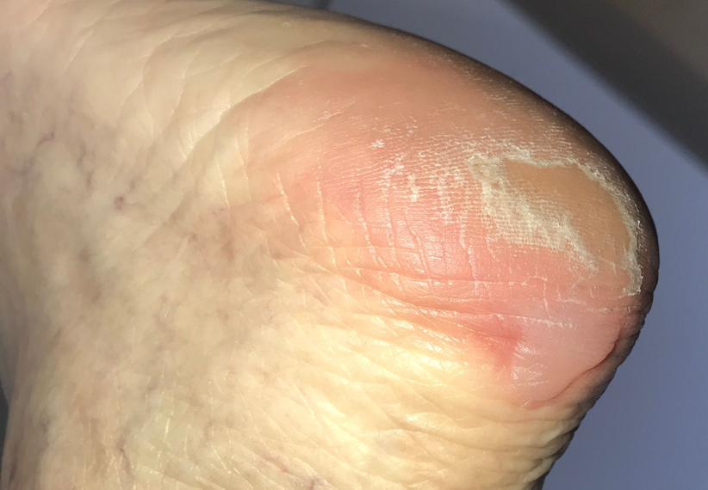
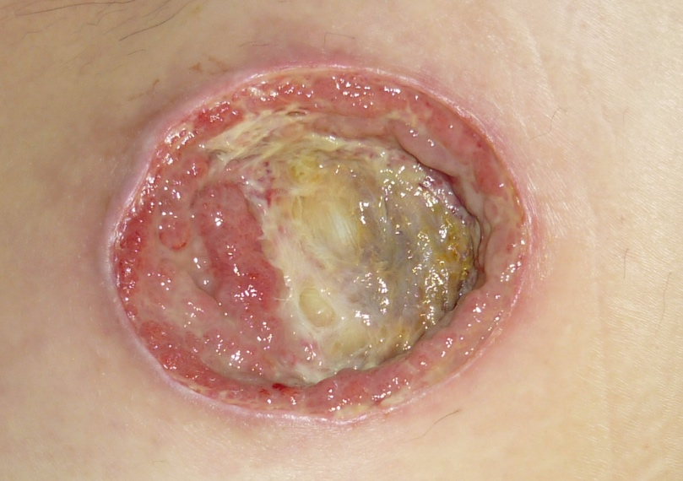
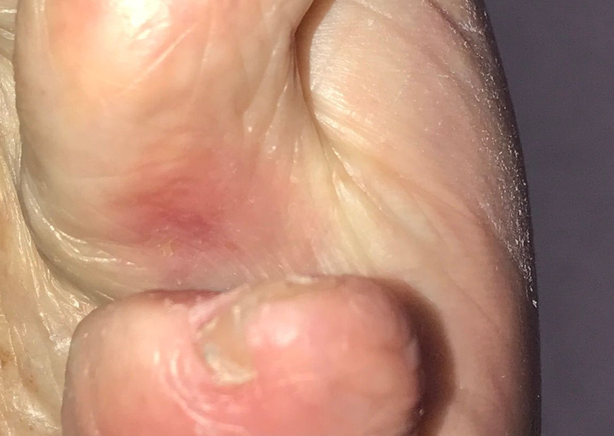
Übungsbeispiel 2
Welches Bild zeigt Dekubitus Grad 2?
BILD 1
BILD 2
BILD 3
(Bildquelle: Kantonsspital Baden, unveröffentlichte Bilder, 2025)
www.artiset.ch/pflegequalitaet – CC BY-NC-SA senesuisse und CURAVIVA
Notes:
Bild 3

Slide 26
Übungsbeispiel 3
Was weist auf einen Dekubitus Grad 1 hin? (Mehrfachantworten)
Die Haut ist lokal gerötet im Bereich der rechten Ferse und es hat sich eine Blase gebildet.
A
Die Haut ist lokal gerötet, intakt und die aufliegende rechte Ferse schmerzt.
B
Sie drücken eine Minute mit dem Finger auf die gerötete Stelle, lassen los und sehen keine Rötung mehr an dieser Stelle.
C
Sie drücken eine Minute mit dem Finger auf die gerötete Stelle und lassen los, die Rötung bleibt bestehen.
D
www.artiset.ch/pflegequalitaet – CC BY-NC-SA senesuisse und CURAVIVA
Notes:
B und D

Slide 27
Übungsbeispiel 4
Was weist auf Dekubitus Grad 2 hin? (Mehrfachantworten)
Hautabschürfung mit rosafarbenem Wundbett
Nicht wegdrückbare lokale Rötung der Haut
Tiefenschädigung von Haut und Gewebe
Blase oder Bluterguss
Verlust aller Hautschichten
Teilverlust der Haut
Gelbe zähe Beläge
www.artiset.ch/pflegequalitaet – CC BY-NC-SA senesuisse und CURAVIVA
Notes:
1: Hautabschürfung mit rosafarbenem Wundbett
6: Teilverlust der Haut
und
4: kann sich auch in Form einer Blase zeigen

Slide 28
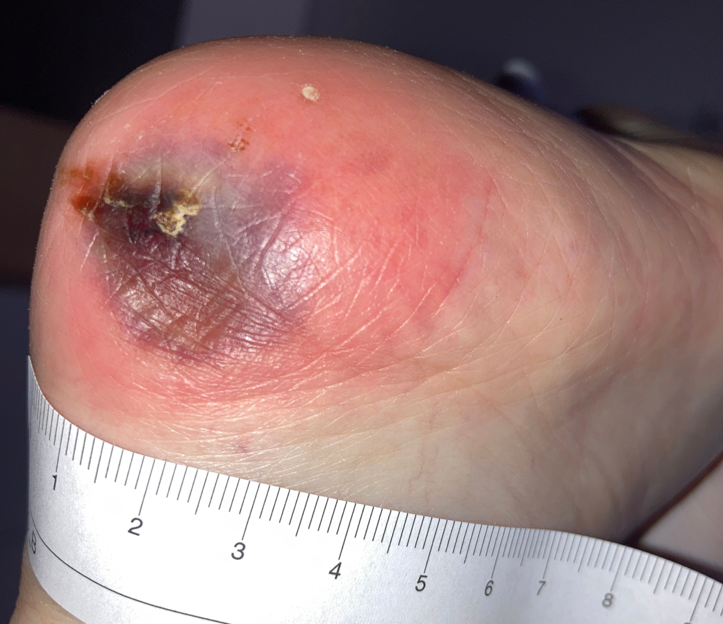
Übungsbeispiel 5
Welcher Dekubitus Grad liegt hier vor?
Grad 1
A
Grad 2
B
Grad 3
C
Grad 4
D
nicht zuordenbar
E
www.artiset.ch/pflegequalitaet – CC BY-NC-SA senesuisse und CURAVIVA
Bildquelle: Kantonsspital Baden, unveröffentlichtes Bild, 2025
Notes:
E

Slide 29
Übungsbeispiel 6
Wann ist ein Dekubitus nicht zuordenbar?
Wenn Haut- und Gewebeverlust nicht eruiert werden können, z. B. zeigt sich die Haut livide, rötlich braun, die Verletzung lokal, intakte Haut, Gewebe darunter schmerzhaft, breiig, matschig, kälter oder wärmer. Keine messbare Wundtiefe.
Wenn ein totaler Gewebeverlust mit freiliegenden Knochen, Sehnen und Muskeln und der Verlust aller Hautschichten zu sehen ist. Die Wundtiefe ist messbar. Beläge und Schorf sichtbar.
www.artiset.ch/pflegequalitaet – CC BY-NC-SA senesuisse und CURAVIVA
Notes:
1. Antwort

Slide 30

Habt ihr Fragen?
30
www.artiset.ch/pflegequalitaet – CC BY-NC-SA senesuisse und CURAVIVA

Slide 31
quality@senesuisse.ch
Fragen?
Bemerkungen?
Hinweise?
www.artiset.ch/pflegequalitaet – CC BY-NC-SA senesuisse und CURAVIVA

Slide 32

Herzlichen Dank.
32
www.artiset.ch/pflegequalitaet – CC BY-NC-SA senesuisse und CURAVIVA

Slide 33
Quellen
ARTISET, CURAVIVA, senesuisse. Faktenblatt: Medizinischer Qualitätsindikator «Dekubitus» für die stationäre Langzeitpflege. ARTISET, CURAVIVA, senesuisse; 2025. Online: www.artiset.ch/pflegequalitaet
Courvoisier DS, Righi L, Béné N, Rae AC, Chopard P. Variation in pressure ulcer prevalence and prevention in nursing homes: A multicenter study. Appl Nurs Res. 2018;42:45-50.
European Pressure Ulcer Advisory Panel (EPUAP), National Pressure Injury Advisory Panel (NPIAP), Pan Pacific Pressure Injury Alliance (PPPIA). Prevention and Treatment of Pressure Ulcers/Injuries: Quick Reference Guide. 2019
Morris JN, Fries BE, Mehr DR, Hawes C, Phillips C, Mor V, et al. MDS Cognitive Performance Scale©. Journal of Gerontology. 1994;49(4):M174-M82.
Sugathapala R, Latimer S, Balasuriya A, Chaboyer W, Thalib L, Gillespie BM. Prevalence and incidence of pressure injuries among older people living in nursing homes: A systematic review and meta-analysis. Int J Nurs Stud. 2023;148:104605.
Zúñiga F, Ausserhofer D, Serdaly C, Bassal C, De Geest S, Schwendimann R. Schlussbericht zur Befragung des Pflege- und Betreuungspersonal in Alters- und Pflegeinstitutionen der Schweiz. Universität Basel; 2013. Herunterladbar unter: https://shurp.unibas.ch/shurp-votraege-publikationen/.
www.artiset.ch/pflegequalitaet – CC BY-NC-SA senesuisse und CURAVIVA

Slide 34
Bilder und Grafiken
European Pressure Ulcer Advisory Panel (EPUAP), National Pressure Injury Advisory Panel (NPIAP), Pan Pacific Pressure Injury Alliance (PPIA). Prevention and treatment of pressure ulcers/injuries: clinical practice guideline. The International Guideline. 4th ed. Haesler E, editor. 2025. Herunterladbar unter: https://internationalguideline.com.
Lamers J. Infografiken zu Dekubituskategorien I–IV, nicht klassifizierbar, vermutete tiefe Schädigung. Quedlinburg: Initiative Chronische Wunden e. V. (ICW); o.J..
Kantonsspital Baden. Klinisches Bildmaterial: Dekubituskategorien I–IV, nicht klassifizierbar, vermutete tiefe Schädigung. Unveröffentlichte Bilder. Baden: Kantonsspital Baden; 2025.
www.artiset.ch/pflegequalitaet – CC BY-NC-SA senesuisse und CURAVIVA

